Slide 1
A VUELTAS CON EL ROMANCERO:
LA BELLA MALMARIDADA
José Luis Herrero
joluin@usal.es
EL ROMANCERO
EL ROMANCERO DE SALAMANCA
EL ROMANCE DE FILOMENA

Slide 2
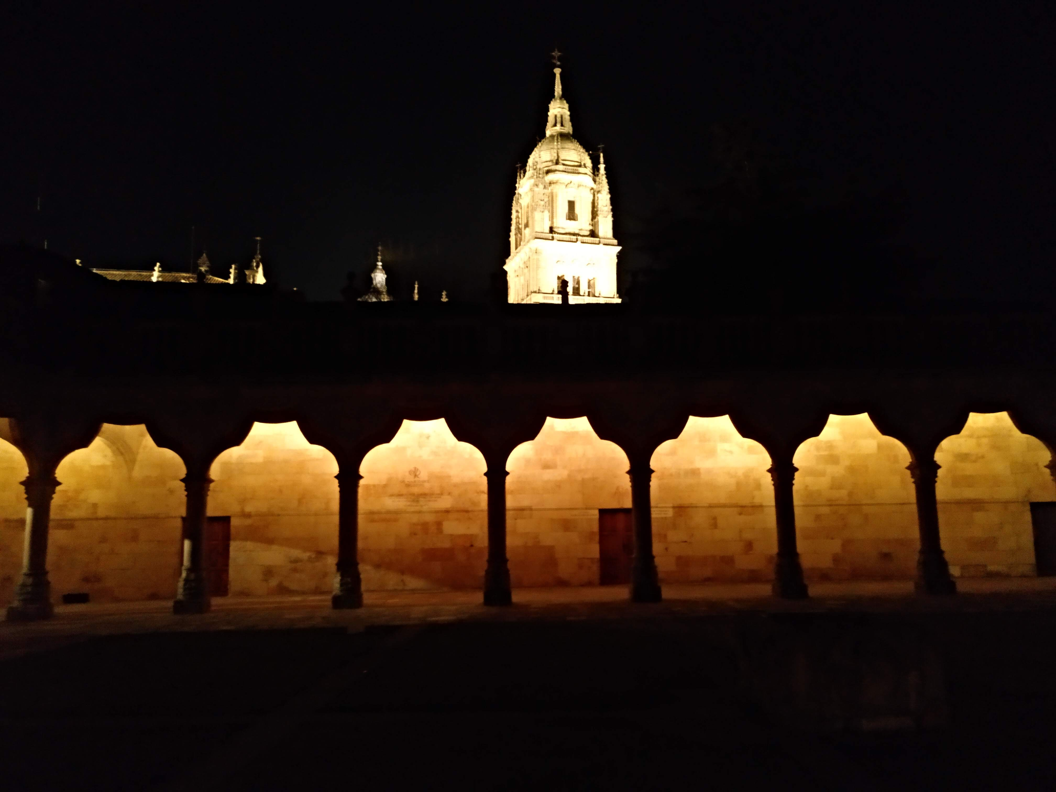
EL ROMANCERO
(no compuestos en latín)
ROMANCE
Del lat. romanĭce, 'en el idioma de los romanos'.
1. adj. Perteneciente o relativo a las lenguas romances. Léxico romance.
2. m. Lengua derivada del latín, como el español, el catalán, el gallego, el italiano, el francés, etc.
4. m. Relación amorosa pasajera.
7. m. Métr. Combinación métrica de origen español que consiste en repetir al fin de todos los versos pares una misma asonancia y en no dar a los impares rima de ninguna especie.
TRADICIÓN
tradición
Del lat. traditio, -ōnis.
f. Transmisión de noticias, composiciones literarias, doctrinas, ritos, costumbres, etc., hecha de generación en generación.
Lat. tradere (trans dare) = ‘hacer pasa a otro, transmitir’
Cic., Tusc., I, 96 (poculu alicui)
2

Slide 3
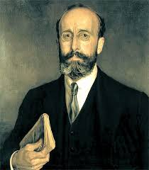
Julio Cejador = romances > poemas épicos
Menéndez Pidal = poemas épicos > romances
LITERATURA POPULAR (anónima –poeta o juglar que crea “como pueblo”: pueblo como receptor y transmisor) [no Spitzer = creación individual]. Concepto de TRADICIÓN
juglares (periódicos ambulantes) [segreles, cultos]
Romancero
Cancionero (no fronteras clara con el Romancero).
Cuentos
Refranes (paremiología)
Adivinanzas
ORALIDAD / CONTAMINACIÓN / VARIACIÓN
3

Slide 4
CLASIFICACIÓN CRONOLÓGICA
ROMANCERO TRADICIONAL
VIEJO (textos XV-XVII) anónimo / oral
Serie abierto de octosílabos* asonantados (frente al “itálico modo”)
TRADICIÓN ORAL MODERNA (textos XIX y XX)
ROMANCERO NUEVO (a partir del XVI) / ARTÍSTICO autor / escrito
“estrofización”
VULGARES: romances de ciego (literatura de cordel)
Más antiguo: Fernando IV el Emplazado (sucesos 1312).
Jarcha: ¡Albo día, este día!
Estaba la Catalina sentadita en su balcón:
pasó por allí un soldado, de buena o mala intención.
Estaba la Catalina
sentadita en su balcón:
pasó por allí un soldado,
de buena o mala intención.
4

Slide 5
CLASIFICACIÓN TEMÁTICA
HISTÓRICOS (Rodrigo, Bernardo del Carpio, Fernán González, infantes de Lara, Cid)
FRONTERIZOS (Reconquista)
LEGENDARIO (Carlomagno, rey Arturo)
MORISCOS
NOVELESCOS (bíblicos, mitológicos, pastoriles…)
LÍRICOS
… una amplísima gama de emociones y motivaciones, tanto buenas como malas: fidelidad e infidelidad, generosidad y vileza, erotismo y crueldad, desgracias amorosas y familiares, burlas, engaños y picardías, secuestros y violaciones, incesto e infanticidio asesinatos y venganzas sanguinarias (S.G. Armistead, p.XVIII, en Díaz-Mas, 96).
IGER , Índice general Ejemplificado de Romancero
SEMINARIO MENÉNDEZ PIDAL
(TRADICIÓN ORAL XIX Y XX)
5

Slide 6
LOS DIEZ MÁS CONOCIDOS (TOP TEN)
La jura de Santa Gadea (histórico)
Abenámar (fronterizo)
Pérdida de Alhama (fronterizo)
Gerineldo (materia de Francia; Eginardo)
El infante vengador (materia de Francia)
Fontefrida (novelesco)
El prisionero (novelesco)
Delgadina (novelesco)
Conde Olinos (novelesco)
El infante Arnaldos (novelesco)
BIBLIOTECA VIRTUAL CERVANTES:
http://www.cervantesvirtual.com/obra-visor/romancero-viejo--0/html/
6
Notes:
“En Santa Gadea de Burgos do juran los fijosdalgos”.
Abenámar. Juan II, Granada. Fronterizo, “Por Guadalquivir arriba el buen rey don Juan camina”.
Pérdida de Alhama: “Paseábase el rey moro por la ciudad de Granada”.
Gerineldo. Amores de Emna, hija de Carlomagno, y su secretario Eginardo. “Gerineldo, Gerineldo paje del rey muy querido”. “Helo por do viene el infante vengador”: misterioso. Emperador. Muerte de siete hermanos, don Cuadros…
“Fontefrida Fontefrida Frontefrida y con amor”
El prisionero. “Que por mayo era por mayo cuando hace la calor”.
Delgadina. “Un rey tenía tres hijas; dos no sé cómo se llaman /// la más pequeñita de ellas Delgadina se llamaba”.
También, de incesto entre hermanos, es Tamar y Amnón, hijos de David (2 Samuel, 13, 1-34). “Rey moro tenía hijo que Ataquino se llamaba / se ha enamorado de Altamare, que era su querida hermana”.
Conde Olinos: “Paseaba el conde Olinos mañanita de San Juan”.
El infante Arnaldos. “Quien hubiera tal ventura. Sobre las aguas del mar”.

Slide 7
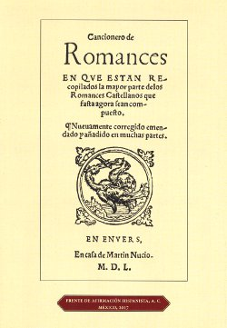
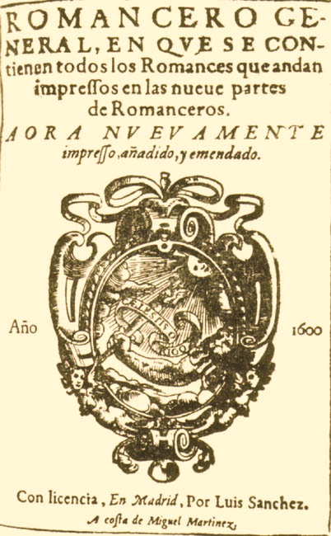
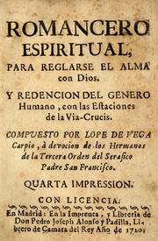
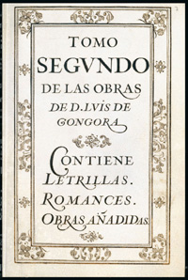
7

Slide 8
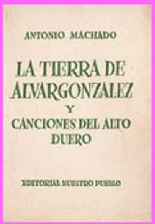
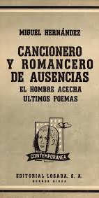
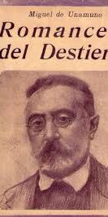
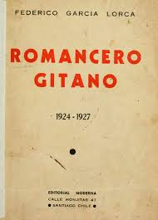
8

Slide 9
CANTAUTORES
CHICHO SÁNCHEZ FERLOSIO
(1940-2003):
Romancero de Durruti
JOAN MANUEL SERRAT (1943): Romance de Curro el Palmo
AMANCIO PRADA (1949):
Romance del prisionero
GRUPOS
JARCHA
AGUAVIVA
NUESTRO PEQUEÑO MUNDO
NUEVO MESTER DE JUGLARÍA
Romance de Elisada y el conde Montealvar.
[Melisenda insome (conde Ayruelo)]
Romance de los Comuneros (1976)
CANDEAL
9
Notes:
Los comuneros es un romance escrito por el autor berciano Luis López Álvarez y publicado, por primera vez, en 1972. Es un poema histórico en el que se narra la Guerra de las Comunidades de Castilla.
Melisenda= “Si dormides, mis doncellas, si dormides, recordad; /// las que sabedes de amores. consejo me queráis dar!”.

Slide 10
2. EL ROMANCERO DE SALAMANCA
SALAMANCA
TRONCO SECO
QUERCUS
GRUPO MAYALDE
FOLK ON CREST
…/ …
10

Slide 11
ROMANCES SALMANTINOS
Los mozos de Monleón (la maldición = Filomena)
“Los mozos de Monleón se fueron a arar temprano”
Musicado por Federico García Lorca:
https://www.youtube.com/watch?v=EFpS4iMQxKU&t=56s
Biblioteca Virtual Cervantes: Los mozos de Monleón: Oscura tragedia ritual, J.L. Puerto:
http://www.cervantesvirtual.com/obra-visor/los-mozos-de-monleon-oscura-tragedia-ritual/html/
La virgen de la Peña de Francia
“A la hora de los maitines durmiose en Francia Simón”
Tronco Seco
11

Slide 12
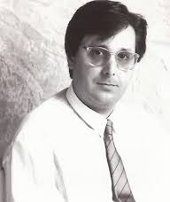
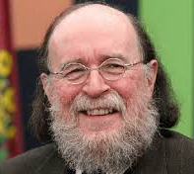
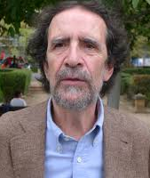
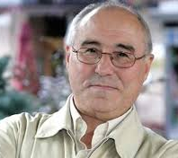
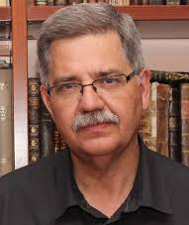
Conocimiento que me veo obligado a recoger y transmitir, por no sé qué fuerza, para dar luz al convencimiento que me rige de que esa forma de cultura, que podemos comprender en el folklore y el costumbrismo, nos pertenece y nos ayuda a configurarnos y enraizarnos en lo ontológicamente “nuestro” con firmeza frente al avasallamiento masificado y dirigido de la actual cultura y sus dimensiones.
(A. Carril, Canciones y romances de Salamanca, 1982, p.7).
JOAQUÍN DÍAZ
(Zamora, 1947)
LUIS DÍAZ VIANA
(Zamora, 1951)
ÁNGEL CARRIL (Salamanca, 1954-2002)
JOSÉ LUIS PUERTO
(La Alberca –Sal.-, 1953)
JUAN FRANCISCO BLANCO
(Salamanca, 1956)
12

Slide 13
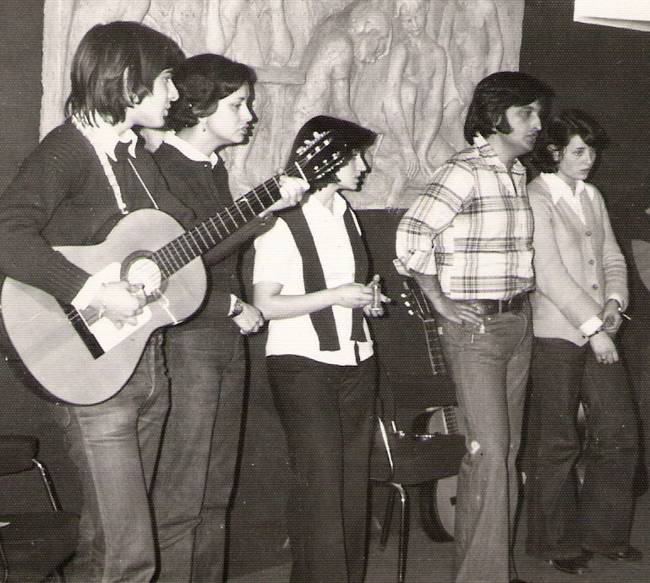
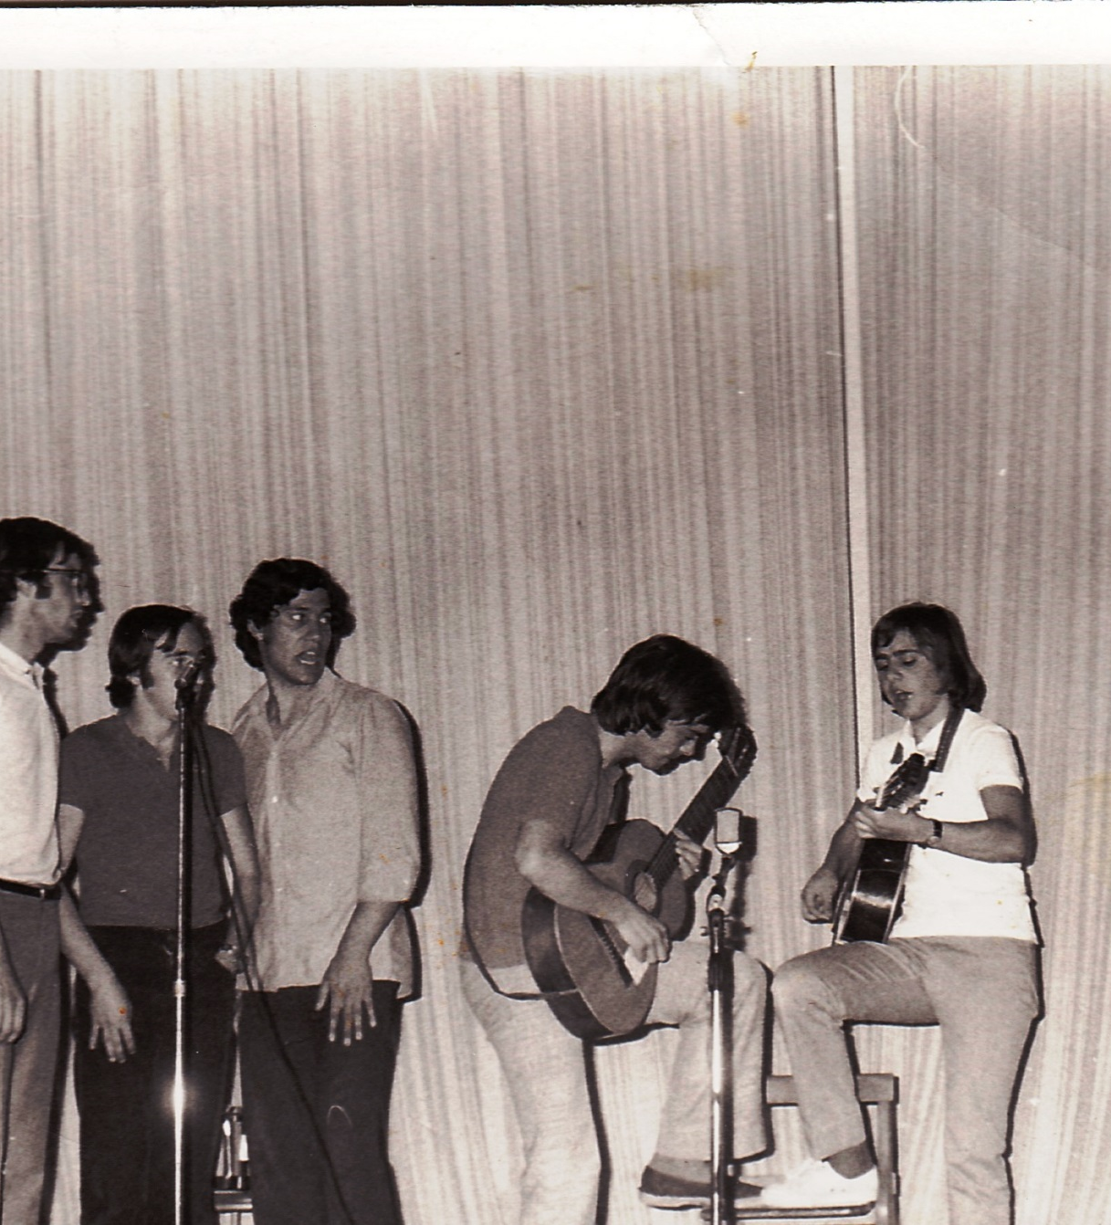
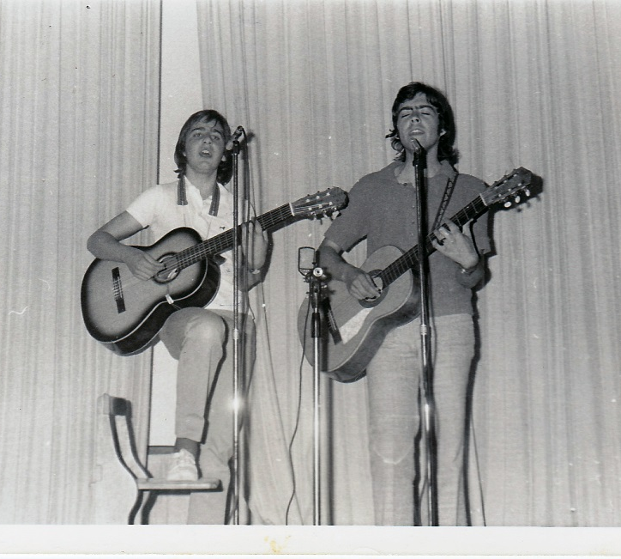
Grupo Hélade
Coro San Esteban
13

Slide 14
3. EL ROMANCE DE FILOMENA
TEMA DE LA MALCASADA O MALMARIDADA
LA MUJER EN EL ROMANCERO.
Mujer decidida: La doncella guerrera.
FIDELIDAD: La esposa fiel (canción infantil, hoy):
“Estaba la Catalina sentada bajo un laurel”… [Ávila, Isabelita]
Nombre de Catalina. Señas del marido. Anagnórisis.
“yo me adamé una amiga dentro en mi corazón;
Catalina había por nombre, no la puedo olvidar, no”.
INFIDELIDAD:
Bernal Francés: marido pone a prueba la fidelidad de la mujer.
Esposo que regresa de una ausencia y sorprende a la mujer en adulterio.
Labrador que tiene la intuición de que su mujer le es infiel:
“No me engañes, corazón que mi mujer no es de esas”.
14

Slide 15
3. EL ROMANCE DE FILOMENA
En otra ocasión señalé como carácter fundamental de la literatura española su tendencia ética, tendencia que a menudo vemos confirmada en el Romancero, y muy especialmente en este romance, pues en él se contradice la misma esencia de sus originales franceses. El Romancero confirma lo que sucede en el teatro: en Francia el marido de la adúltera es tipo de vaudeville, en España es personaje de drama calderoniano. Por esto, el romance de «la bella mal maridada» merece nuestra atención de romance representativo, y porque además fue uno de los más divulgados en el siglo XVI; no hay libro de vihuela que no tenga 8, 12, 30 variaciones de «la bella»; en los cancioneros, las glosas de «la bella» se cuentan por centenares; razón tenía un poeta en exclamar ante tan extraordinaria popularidad:
¡Oh bella mal maridada
a qué manos has venido,
mal casada y mal trobada,
de los poetas tratada
peor que de tu marido!
(Menéndez Pidal, Flor, p.25).
15

Slide 16
3. EL ROMANCE DE FILOMENA
EL ENCUENTRO 1-7
LA MALDICIÓN 8-10
EL REGRESO DEL MARIDO 11-16
LAS LLAVES 17-20
LAS SOSPECHAS 24-34
EL DESENLACE 37-43
16

Slide 17
3. EL ROMANCE DE FILOMENA
LOS NOMBRES: ELLA
Filomena (mito clásico).
Catalina (gr. “la pura”).
Yo me adamé una amiga dentro de mi corazón,
Catalina había por nombre, no la puedo olvidar, no.
Rogóme que la llevase a las tierras de Aragón.
-Catalina, sois muchacha, no podréis caminar, no.
El traidor era Marquitos, todos le llaman traidor:
Por dormir con su señora ha matado a su señor.
- Abre puertas, Catalina, ábrelas mi lindo amor.
- No te las abriré, Marcos, no está en casa mi señor.
Tu señor quedaba preso ‘n esa ciudad de Aragón.
(Marquillos)
señorita (León) / Carolina (León, Segovia)
marquesita (Segovia)
Blancaflor, Doña Blanca (Salamanca)
Blanca niña, blanca flor (León)
LOS NOMBRES: ELLOS
soldado
galante (León)
Don Carlos -el hijo del Emperador- (León, Segovia)
Marido: don Pedro (León)
Padre (contaminación con “La molinera y el cura”, León)
Pastor (contaminación con “La mujer del pastor”, León)
Montes de León / Islas de León (León. Segovia)
Hermano en Francia / hermano en Cádiz
Montes de Aragón / Corte de Aragón (Segovia)
17

Slide 18
3. EL ROMANCE DE FILOMENA
LA MALDICIÓN
“los perros de Terranova lo traigan en procesión (León)
“el río lleve las puentes para que él no pase , no “ (León)
LAS LLAVES
“las llaves del corazón” (Segovia)
“el herrero está en la fragua y el orive en el masón” (Salamanca)
orive
Tb. oribe.
Del lat. aurĭfex, -ĭcis.
1. m. p. us. orífice.
LOS OBJETOS DE SOSPECHA
sombrero escopeta espada
caballo
capa capote
gato sombra niño hermanito hijo de la vecina muchacho chiquillo “Es mi hermano Bernardino”
(Segovia: “Quién es el mancebito (galán) / que en mi alcoba estornudó)
18

Slide 19
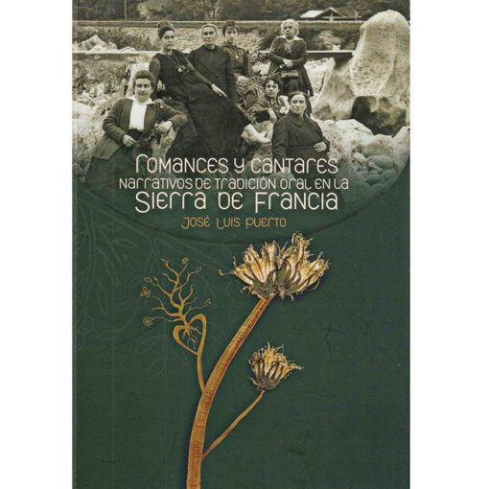
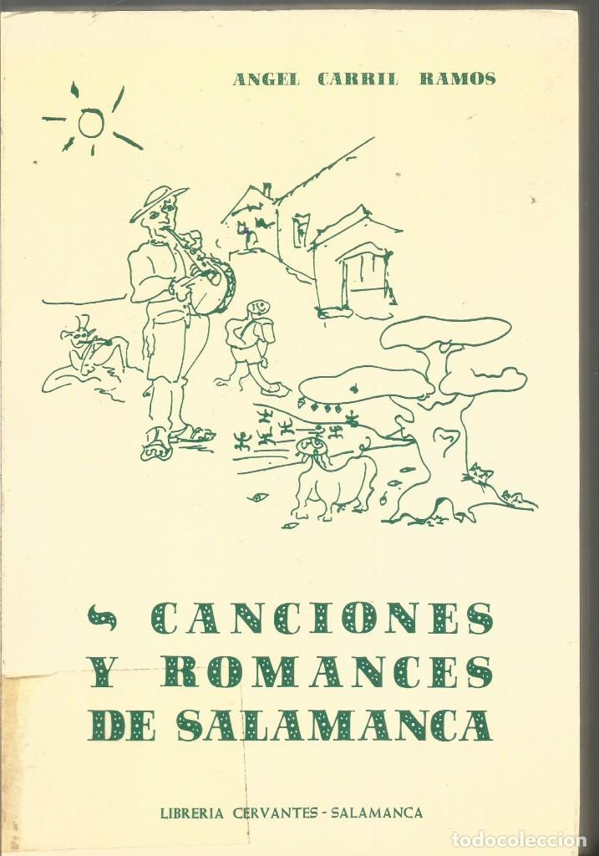
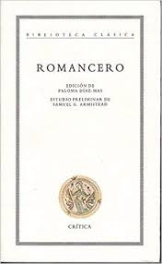
Díaz Viana, Luis. El romancero. Madrid: Anaya, 1990.
Díaz, Joaquín. Temas del Romancero en Castilla y León. Valladolid: Ayuntamiento, 1980.
Fraile, José Manuel. Antología sonora del Romancero tradicional panhispánico (II). Salamanca: Diputación Provincial, 2010.
Menéndez Pidal, Ramón. Flor nueva de romances viejos. Madrid: Espasa-Calpe (1975, 20ª).
Puerto, José Luis. Romances y cantares narrativos de tradición oral en la Sierra de Francia. Salamanca: Diputación Provincial, 2016.
Romancero. Edic. de Paloma Díaz-Mas. Barcelona: Crítica, 1996.
19

Slide 20
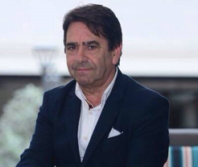
MIL GRACIAS
POR SU ATENCIÓN
20

